Slide 1
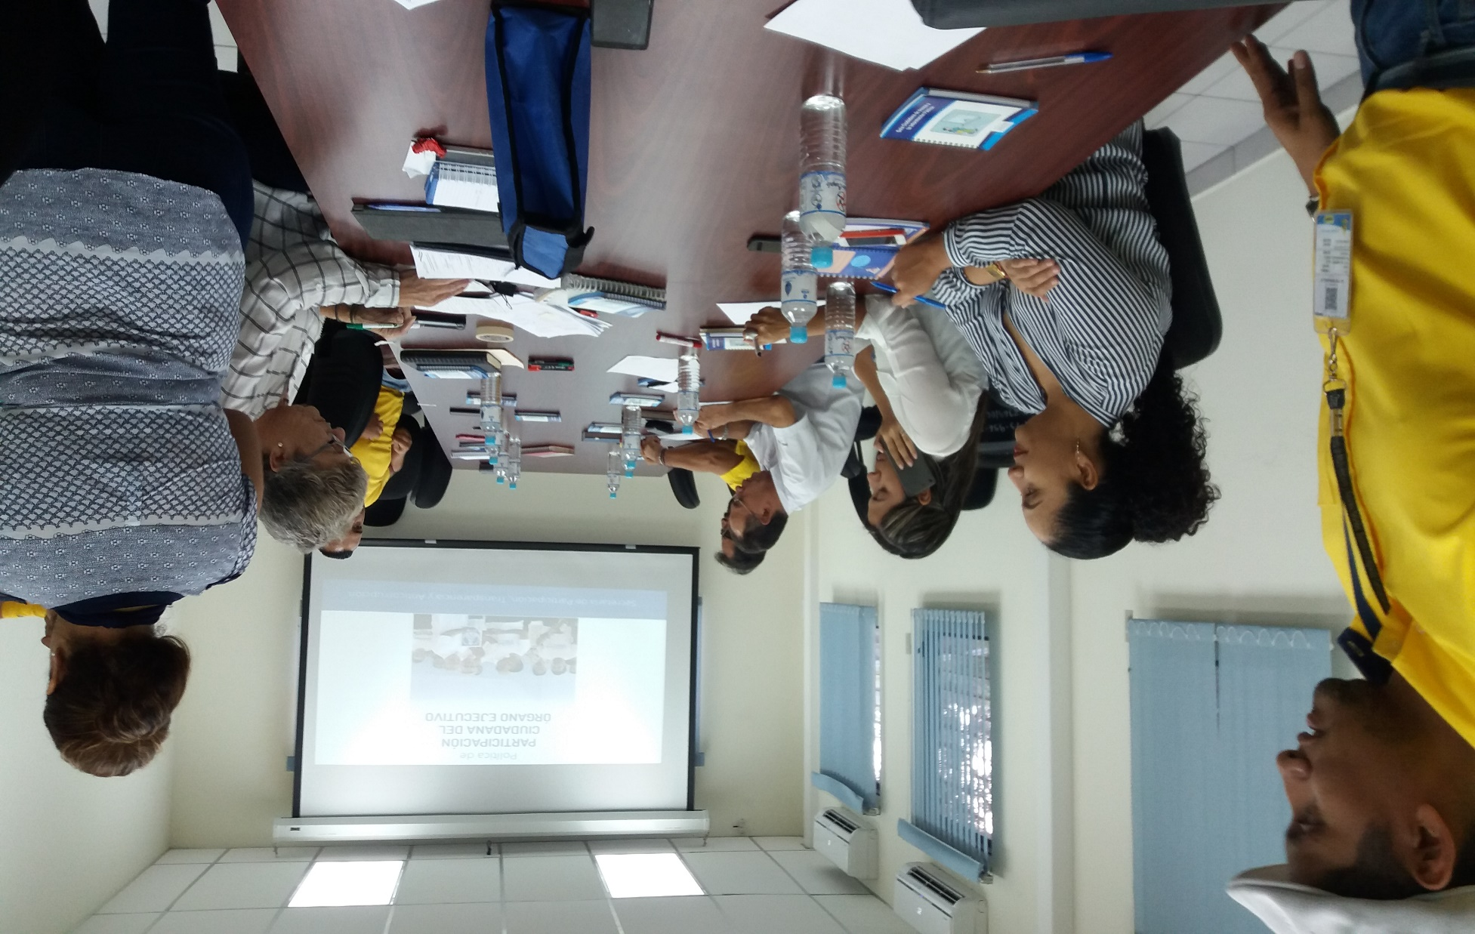
Estadísticas de Participación ciudadana en el Ministerio de Obras Públicas
Abril, mayo y junio 2017

